Slide 1

BIOLOGIA/MAANTIETO
Opetusvälineet

Slide 2
IS-VET Oy on luonnontieteiden opetusvälineiden ja kalusteiden myyntiin ja kehittämiseen erikoistunut suomalainen yritys.
AIHEET
Sensoripohjainen mittaaminen ja datan analysointi
Ympäristöntutkimus
Mallit (anatomia ja fysiologia)
Mikroskoopit
Mikroskooppipreparaatit
Genetiikka
Kartat
Kalusteet

Slide 3
Mitä työkaluja opetuksen tueksi?

Slide 4

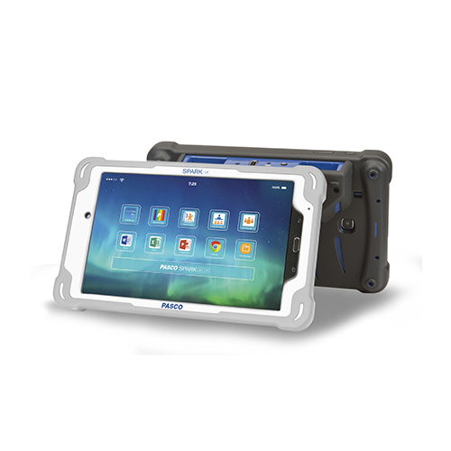
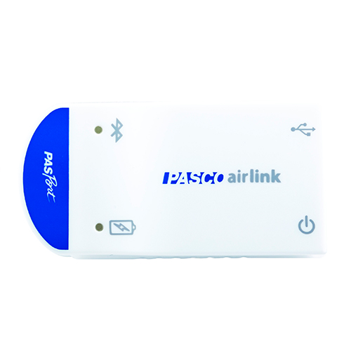
Datan mittaus, analysointi ja raportointi
Ohjelmat ja tiedonkeräimet

Slide 5
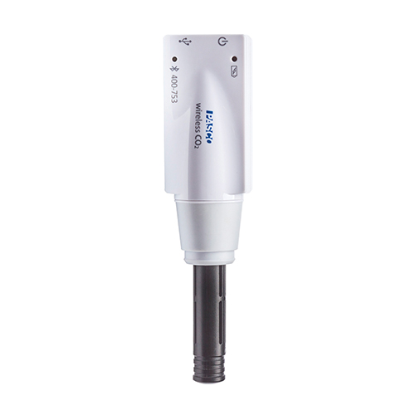
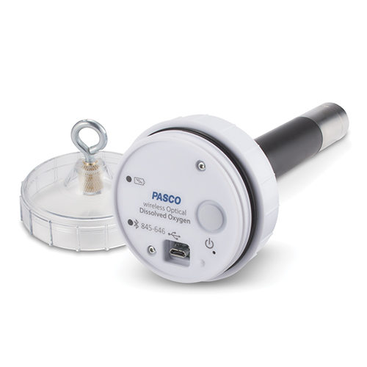
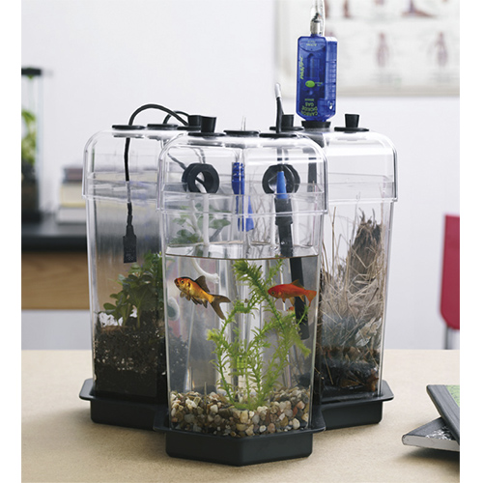
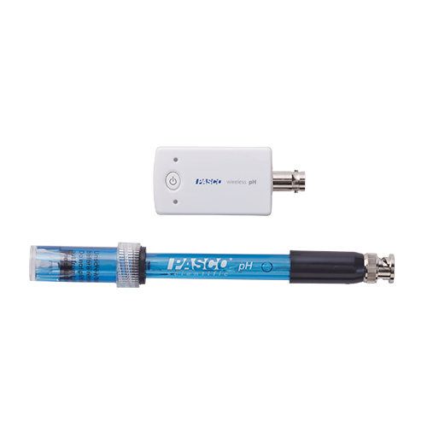
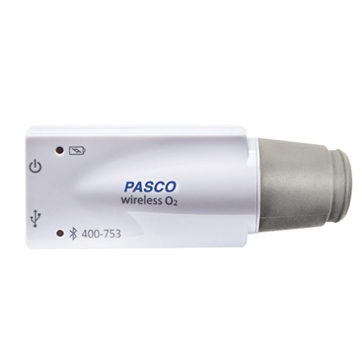
Datan mittaus, analysointi ja raportointi
Anturit ja lisätarvikkeet
Mittaamiseen suositeltavia antureita, lisätarvikkeita ja tiedonkeräimiä.
Mittaaminen ja datan analysointi on helppoa ja nopeaa.

Slide 6
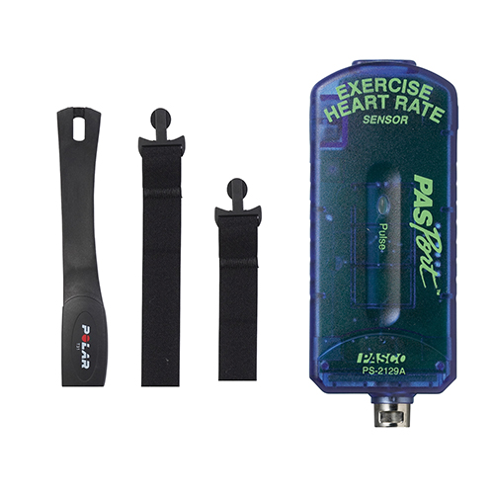
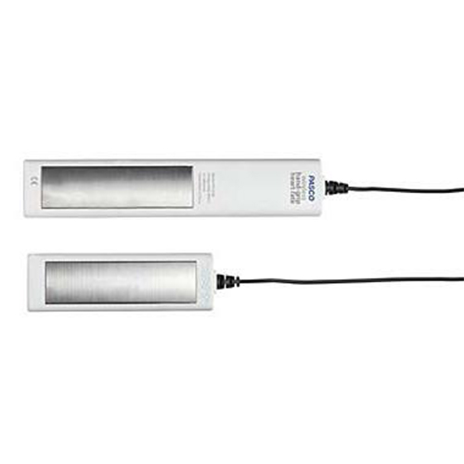
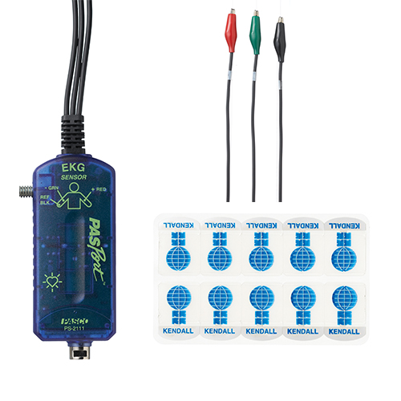
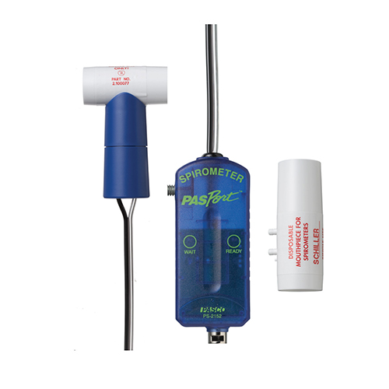
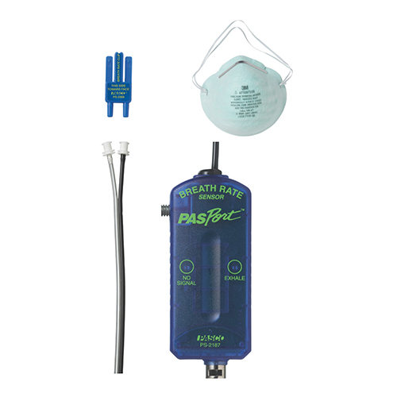
Fysiologian anturit
EKG, verenpaine, syketaajuus, hengitystiheys, spirometria
Voit tehdä useita erilaisia fysiologisia tutkimuksia

Slide 7
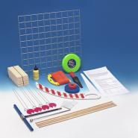
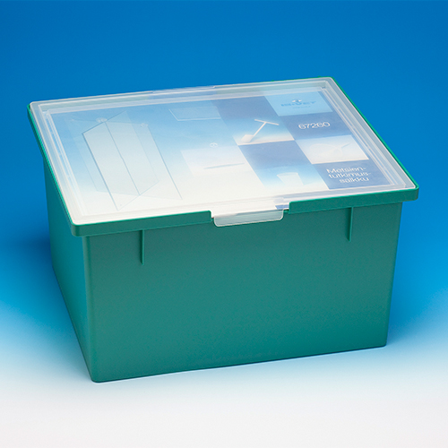
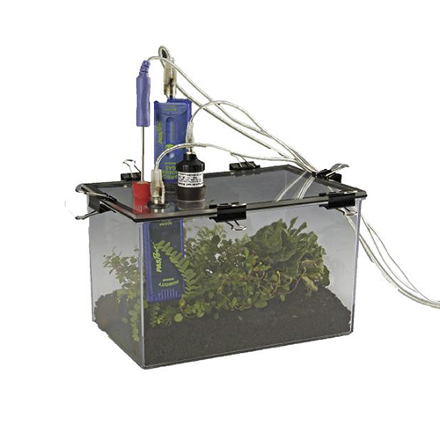
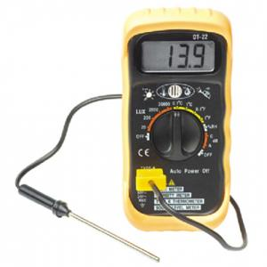
Ympäristöntutkimus
Ainutlaatuiset tutkimuspaketit

Slide 8
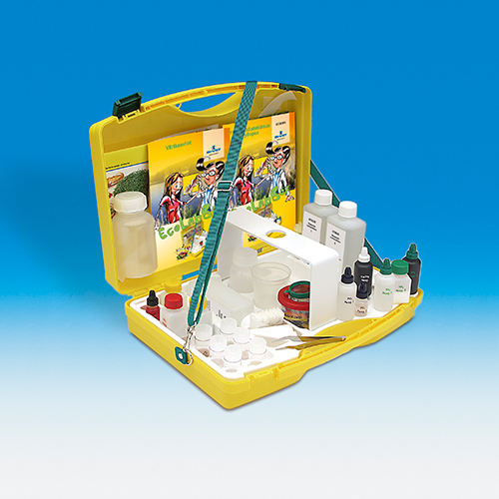
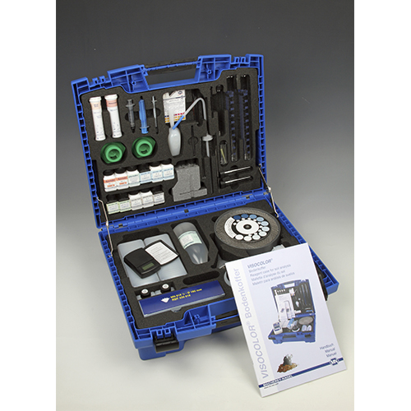
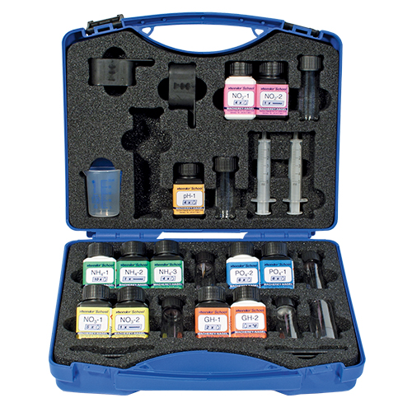
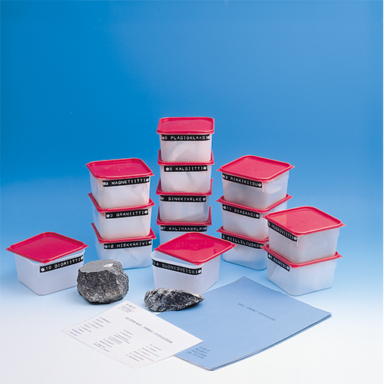
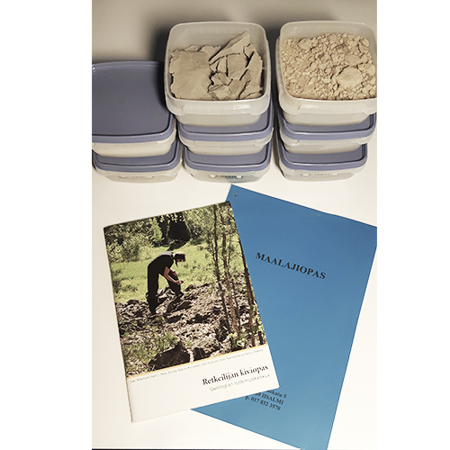
Vesi-ja maatutkimus sekä kokoelmat

Slide 9
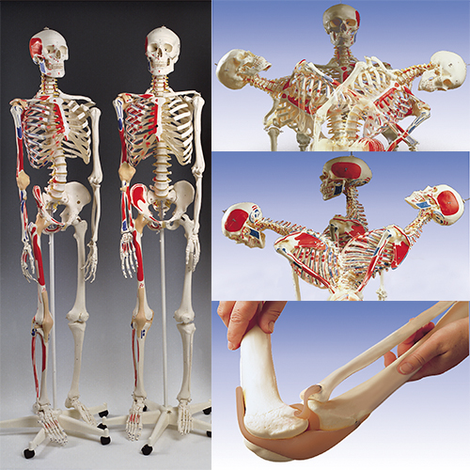
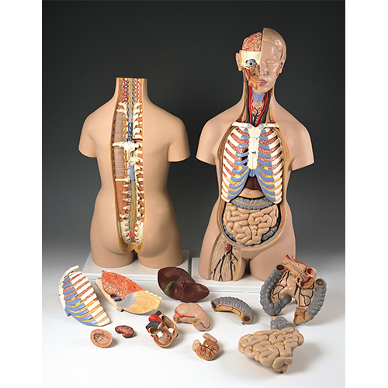
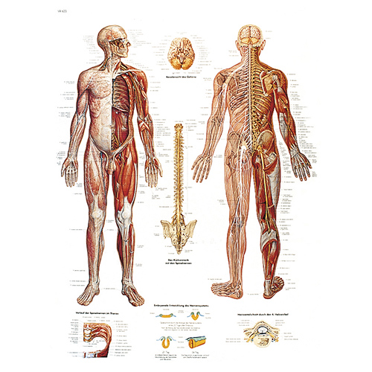
Mallit (anatomia ja fysiologia)
Laadukkaat mallit

Slide 10
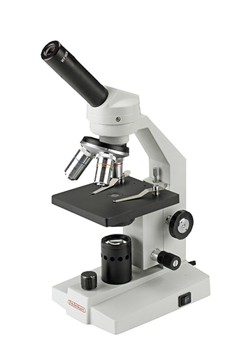
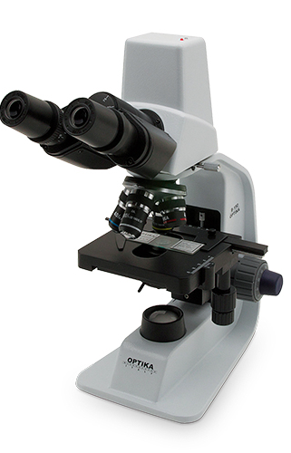
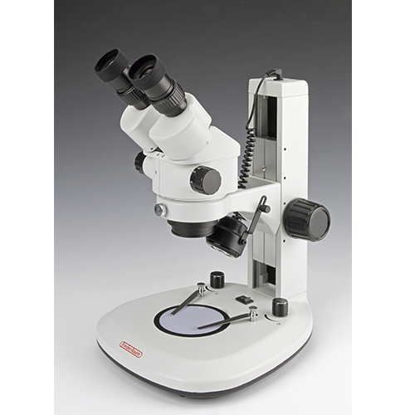
Mikroskoopit
Laadukkaat mikroskoopit oppilaille sekä opettajille.
Useita erilaisia oppilas-ja tutkimusmikroskooppimalleja.
Myös digitaalisia mikroskooppeja sekä stereomikroskooppeja.

Slide 11
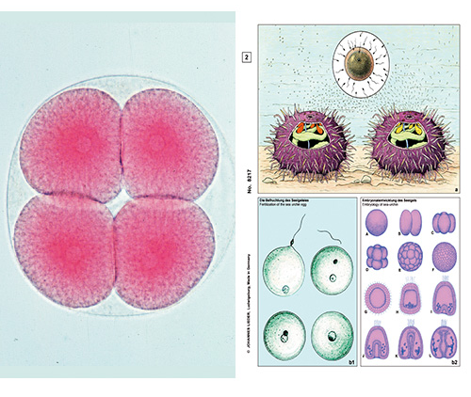
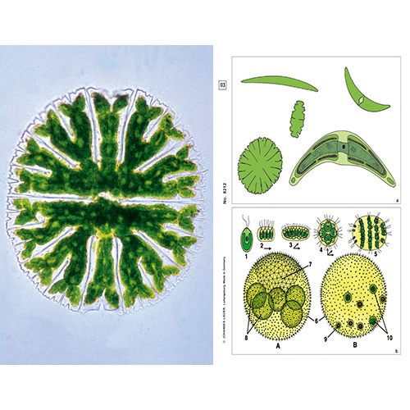
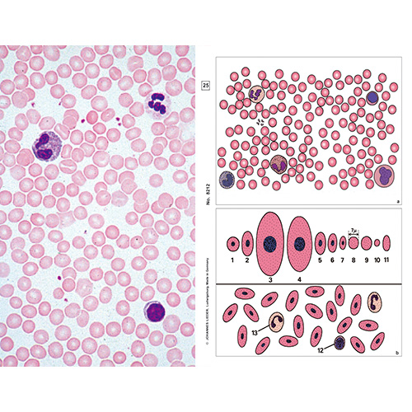
Mikroskooppipreparaatit

Slide 12
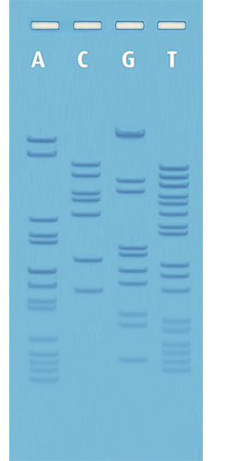
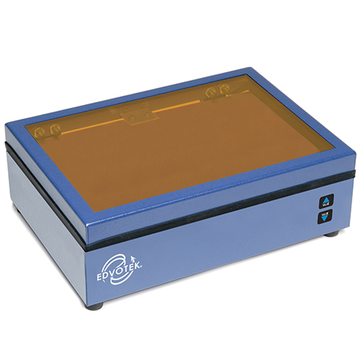
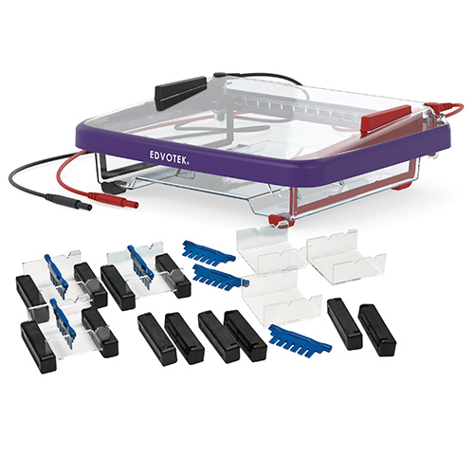
Genetiikka
Elektroforeesi, geenitutkimuskitit ja transilluminaattorit
Uusi ja moderni elektroforeesilaitteisto, joka soveltuu niin demoamiseen kuin oppilastöihinkin. Tulokset jopa 30-40 minuutissa.

Slide 13
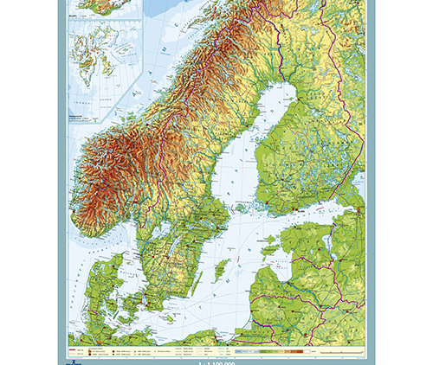
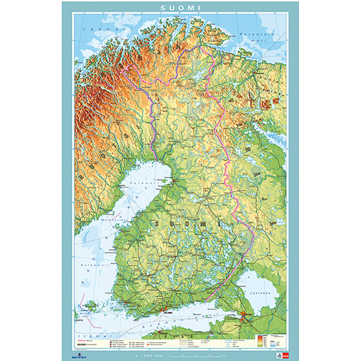
Kartat ja julisteet

Slide 14
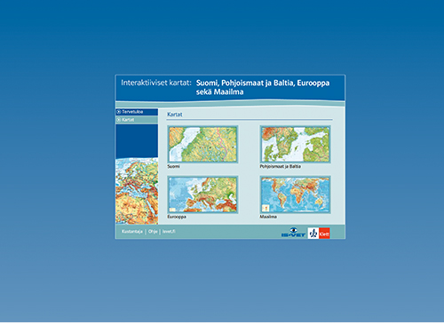
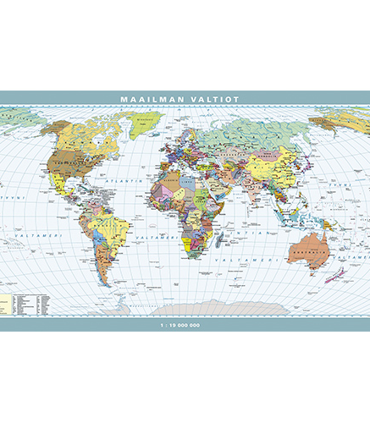
Kartat
Interaktiivinen kartta
Suomi, Pohjoismaat ja Baltia, Eurooppa ja koko maailma.

Slide 15
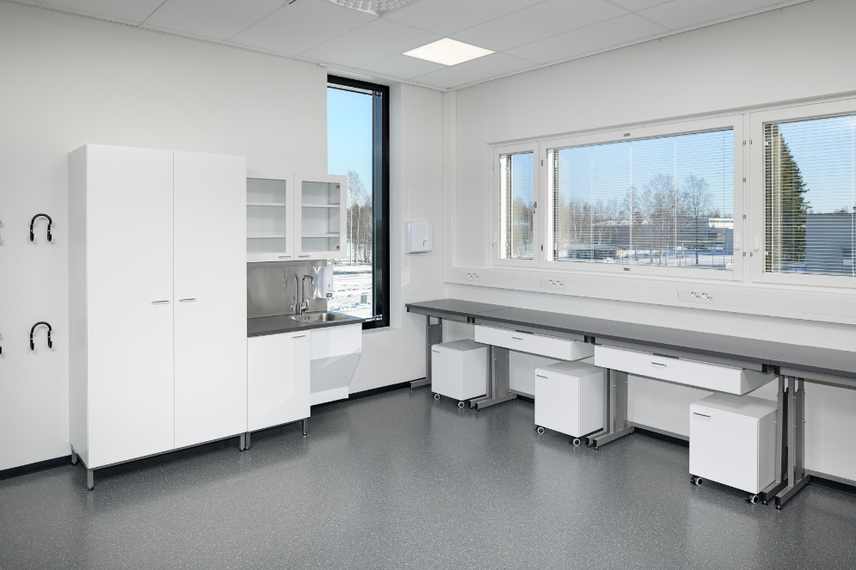
Kalusteet

Slide 16
Lisätietoa ja tukea saat:
www.isvet.fi

